Slide 1







Slide 2








Slide 3

Nhận biết công dụng của dấu ngoặc kép, dấu gạch ngang và biết cách sử dụng dấu ngoặc kép, dấu gạch ngang.

Slide 4



Luyện tập

Slide 5
1. Dấu ngoặc kép trong mỗi câu dưới đây dùng để làm gì?
a. Bà Triệu là một trong những vị anh hùng đầu tiên của nước ta. Người dân Việt Nam mãi tự hào về chí khí của bà. “Tôi muốn cưỡi cơn gió mạnh, đạp luồng sóng dữ, chém cá kình ở biển khơi, đánh đuổi quân Ngô giành lại giang sơn, cởi ách nô lệ…!”
(Lâm Anh)
Đánh dấu lời đối thoại của nhân vật
b. Khi nhà Nguyên cho quân sang xâm lược nước ta lần thứ ba, vua Trần hỏi Hưng Đạo Vương: “Thế giặc năm nay thế nào?”. Trần Hưng Đạo phân tích: “ Tâu bệ hạ, nay chúng sang thì quân ta đã quen đánh trận. Trong khi đó, quân giặc đi đường xa, mệt mỏi, lại đã từng bị thua nên chúng vẫn còn khiếp sợ. Bởi vậy thần thấy tất phá được chúng.”.
(Theo Sử ta chuyện xưa kể lại, tập hai)
Đánh dấu phần trích dẫn trực tiếp lời người khác

Slide 6
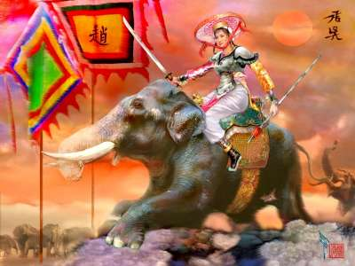
Bà Triệu tên gọi là Triệu Thị Trinh. Triệu Thị Trinh là một phụ nữ xinh đẹp, giỏi võ, có chí lớn. Bà đau xót trước cảnh nước nhà bị quân Ngô xâm lược. Bà đã quyết hy sinh hạnh phúc cá nhân cho sự nghiệp cứu nước. Họ hàng khuyên bà lấy chồng, bà khảng khái nói: "Tôi muốn cưỡi cơn gió mạnh, đạp luồng sóng dữ, chém cá kình ở biển khơi, đánh đuổi quân Ngô giành lại giang sơn, cởi ách nô lệ, chứ đâu chịu khom lưng làm tì thiếp cho người".

Slide 7

Dấu ngoặc kép dùng để đánh dấu lời đối thoại của nhân vật.
Dấu ngoặc kép còn dùng để đánh dấu phần trích dẫn trực tiếp lời người khác.

Slide 8
Điền dấu câu

Slide 9
2. Chọn dấu ngoặc kép hoặc dấu gạch ngang thay cho ô vuông.
a. Gặp vua, Quốc Toản quỳ xuống tâu:
- Cho giặc mượn đường là mất nước. Xin bệ hạ cho đánh!
Nói xong, cậu tự đặt thanh gươm lên gáy, xin chịu tội.
Vua cho Quốc Toản đứng dậy, ôn tồn bảo:
- Quốc Toản làm trái phép nước, lẽ ra phỏi trị tội. Nhưng còn trẻ mà đã biết lo việc nước, ta có lời khen.
(Theo Nguyễn Huy Tưởng)
1
2
b. Năm 1285, giặc Nguyên sang cướp nước ta. Trần Bình Trọng, danh tướng đời Trần, chỉ huy một cánh quân, không may sa vào tay giặc. Giặc dụ dỗ ông đầu hàng, hứa phong tước vương cho. Trần Bình Trọng khảng khái trả lời: “ Ta thà làm ma nước Nam chứ không thèm làm vương đất Bắc. ”
(Theo Tiếng Việt 3, tập hai, 2006)
3
4

Slide 10

3. Tìm thêm 1 – 2 ví dụ có sử dụng dấu ngoặc kép trong các bài em đã học (ví dụ: Học nghề; A lô, tớ đây; Sự tích ông Đùng, bà Đùng,...).
Thảo luận nhóm 4

Slide 11



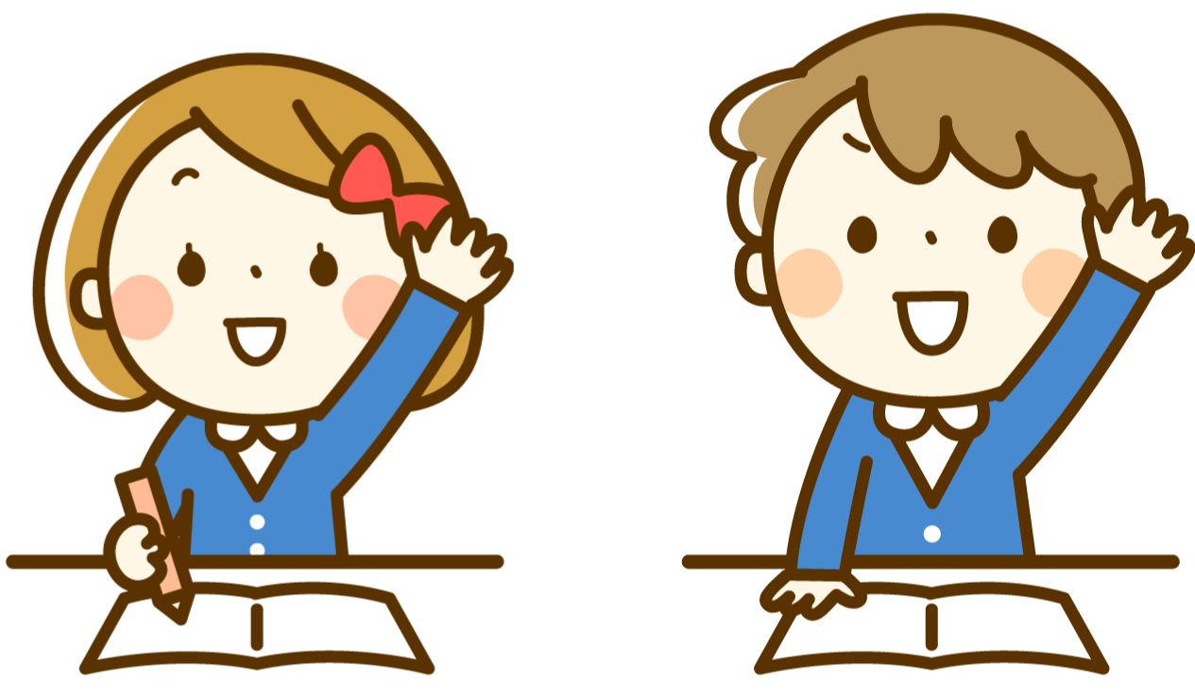
Chia sẻ trước lớp
Trình bày
Nhận xét

Slide 12




Vì thế, sông Đà mới ngoằn ngoèo, có tới “trăm bảy mươi thác, trăm ba mươi ghềnh” như bây giờ.
“Bố mẹ cho phép tớ gọi điện cho bạn bè đấy. Đi học về tớ sẽ gọi cậu nhé!”
“Cả thế giới nghe thấy hai con nói chuyện đấy.”.

Slide 13


Slide 14

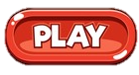

BÔNG HOA TẶNG CÔ

Slide 15








Slide 16



Dấu ngoặc kép được dùng làm gì?
B. Đánh dấu phần trích dẫn trực tiếp lời người khác
  A. Đánh dấu lời đối thoại của nhân vật
C. Cả 2 đáp án trên

Slide 17
Dấu ngoặc kép trong câu dưới đây có tác dụng gì?
Cô giáo dặn chúng em: “ Sắp thi rồi, các con hãy chăm học lên nhé!”.
A. Đánh dấu phần trích dẫn trực tiếp lời người khác.
  B. Đánh dấu lời đối thoại của nhân vật.

Slide 18
Em hãy đặt 1 câu có sử dụng dấu ngoặc kép hoặc dấu gạch ngang

Slide 19
